Slide 1
La semaine du 27 avril au 1er mai
Les mots fréquents et le son oin
* click the to hear each sentence and word.

Slide 2
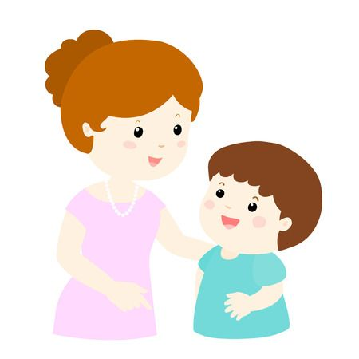
dire
Mon garçon vient me dire lorsqu’il a besoin d’un mouchoir.
Maman, j’ai besoin d’un mouchoir.

Slide 3
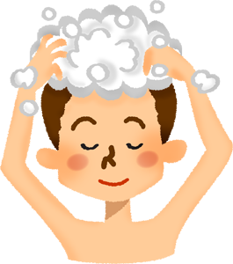
mettre
J’aime mettre du shampoing dans mes cheveux.

Slide 4
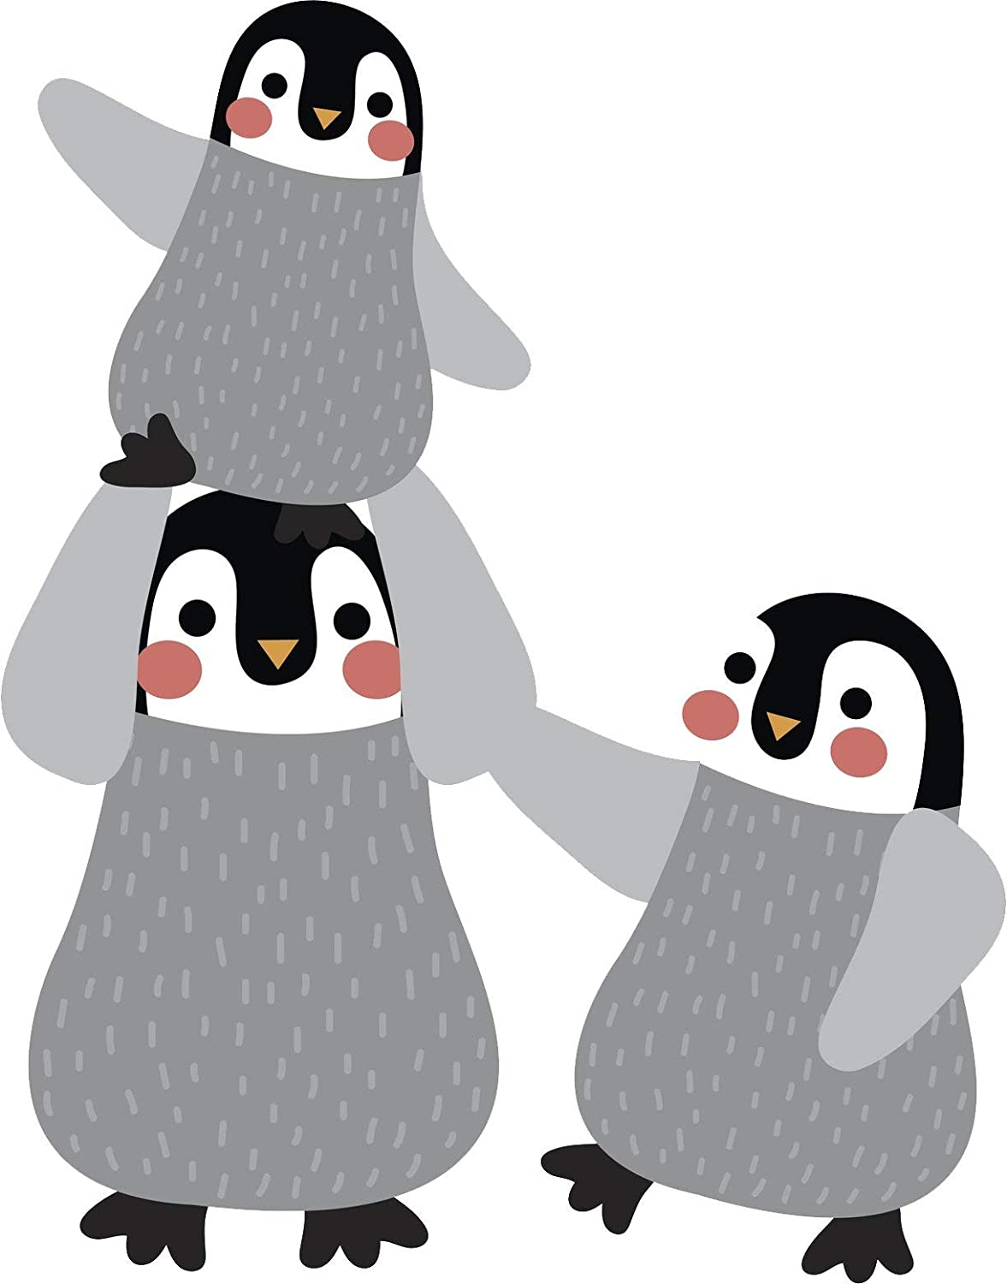
venir
Est-ce que tu aimerais venir au zoo avec moi pour voir des pingouins?

Slide 5
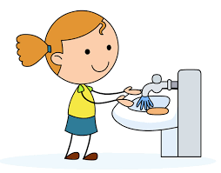
te
N’oublie pas de te laver les mains avec du savon!

Slide 6
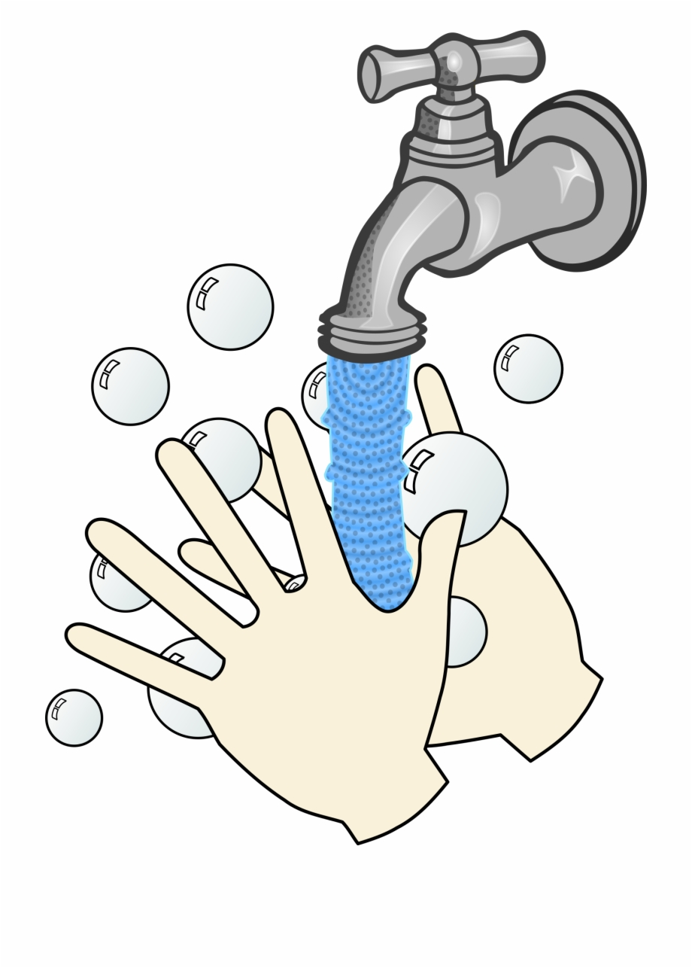
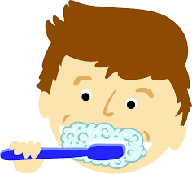
puis
Après le souper, je me suis laver les mains, puis je me suis brossé les dents.
1)
2)

Slide 7
Voici les cinq phrases
Mon garçon vient me dire lorsqu’il a besoin d’un mouchoir.
J’aime mettre du shampoing dans mes cheveux.
Est-ce que tu aimerais venir au zoo avec moi pour voir des pingouins?
N’oublie pas de te laver les mains avec du savon!
Après le souper, je me suis laver les mains, puis je me suis brossé les dents.

Slide 8
Les 5 mots les syllabes les sons
le mot
les syllabes
les sons
dire dire (1) d i re (3)
mettre met tre (2) m et t re (4)
venir ve nir (2) v e n i r (5)
te te (1) t e (2)
puis puis (1) p u is (3)
Notes:
les sons

